Slide 1
“Barns beteende är lika viktiga för föräldrarnas mänskliga utveckling och välbefinnande som föräldrars beteende är för barnens. Samspelet mellan vuxna och barn är en ömsesidig lärprocess.” – Jesper Juul, familjeterapeut & författare

Slide 2
En nationell strategi
Den 30 augusti 2018 fattade regeringen beslut om En nationell strategi för ett stärkt föräldraskapsstöd.
Definition av föräldraskapsstöd – Föräldraskapsstöd är insatser, aktiviteter och verksamheter riktade till föräldrar som stärker föräldraförmågan och relationen mellan förälder och barn. Det kan handla om att ge föräldrar kunskap om barnets rättigheter, hälsa och utveckling, att stärka föräldrars relation till varandra eller deras sociala nätverk.
Syftet med föräldraskapsstöd är att främja barnets hälsa och utveckling.
Målsättningen är att alla föräldrar ska erbjudas stöd under barnets hela uppväxt. För att nå målet behöver alla verksamheter som möter föräldrar samverka och komplettera varandra.
En nationell strategi för ett stärkt föräldraskapsstöd

Slide 3
Kartläggning kring föräldrastödsprogram i Skaraborg
Står i uppdragshandlingen för Partssamverkan att man ska arbeta med att kartlägga och utveckla det lokala föräldraskapsstödet.
Mål 1.1 i handlingsplan psykisk hälsa. Föräldrar ska erbjudas stöd under barnets hela uppväxt.
Utifrån detta är beslut taget i Samverkansgrupp Barn & unga att genomföra en kartläggning av befintligt föräldraskapsstöd i Skaraborg.

Slide 4
Enkätundersökning som grund för rapporten
Under våren 2021 genomfördes en kartläggning kring vilka föräldrastödsprogram som erbjuds i Skaraborg.
Kartläggningen skedde via en digital enkät som skickades ut till alla medlemmar i de lokala partssamverkansgrupperna och samordnare för varje familjecentral i Skaraborg.
Enkäten skickades ut till 159 mottagare varav vi fick svar från 111 st, vilket ger en svarsfrekvens på ca: 70%.
Finns en viss risk att det saknas information. Till exempel kan det finnas ytterligare föräldrastödsprogram som erbjuds som inte står med i denna rapport.

Slide 5
Varför fokus på föräldrastödsprogram?
Föräldraskapsstöd kommer i många olika former. Att fånga in allt gott arbete som görs vore en omöjlig uppgift.
Föräldraskapsstödsprogram är ett tydligt och strukturerat stöd.
Forskning visar att strukturerade föräldrastödsprogram kan vara effektiva för att främja ett positivt samspel i familjen och stärka föräldraförmågan samt minska beteendeproblematik hos barn.
Föräldraskapsstödsprogram är dessutom en lönsam satsning.

Slide 6
MFoF sammanställer och tillgängliggör kunskap för yrkesverksamma och beslutsfattare som arbetar med föräldraskapsstöd så att man ska kunna göra informerade val kring vilka program som passar bäst.
MFoF har gjort en sammanställning av tillgängliga program och metoder i Sverige. Det är denna lista vi har valt att arbeta med i vår kartläggning i Skaraborg.
För en komplett lista över valda program, läs här: https://mfof.se/foraldraskapsstod/program-och-metoder-for-foraldraskapsstod---soksida.html#query/*

Slide 7
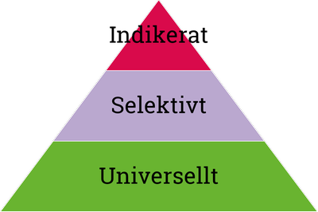
Preventionsnivåer
Indikerat stöd är riktade insatser till föräldrar som har barn med tydliga problem och symtom på ohälsa.
Selektivt stöd är riktade insatser som erbjuds till föräldrar eller familjer som är särskilt utsatta för en eller flera riskfaktorer eller har begynnande problem. Det kan exempelvis handla om föräldrar som har barn med beteendeproblem.
Universellt stöd bör erbjudas alla som ingår i ett föräldra­skap under barnets hela uppväxt och är insatser som inte tar hänsyn till skillnader mellan hög- och lågriskgrupper. Stödet handlar dels om promotion, dvs. att främja god hälsa och utveckling, dels om prevention, dvs. att förebygga ohälsa och olika former av problem.

Slide 8
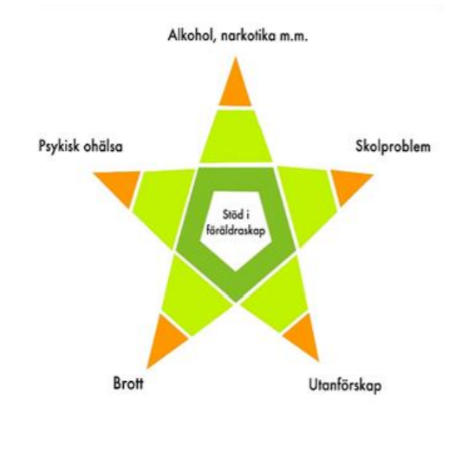
Preventionsstjärnemodellen
illustrerar att universellt anpassat föräldraskapsstöd kan användas inom en rad verksamhetsområden för att förebygga olika former av problem.

Slide 9
Folkhälsomyndighetens analyser
- 82.000
- 54.000
+ 28.000

Slide 10
Preventions­paradoxen
Den största före­byggande effekten uppnås om små insatser riktas mot hela befolkningen jämfört med stora insatser mot ett fåtal i högriskgrupperna.

Slide 11
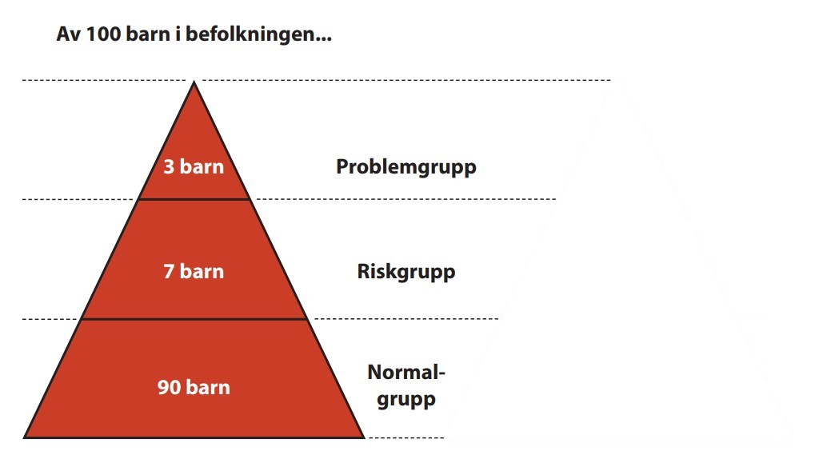

Slide 12
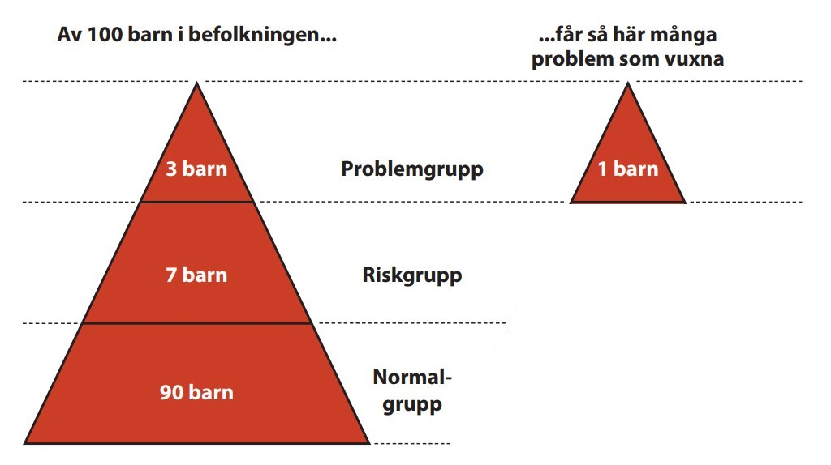

Slide 13
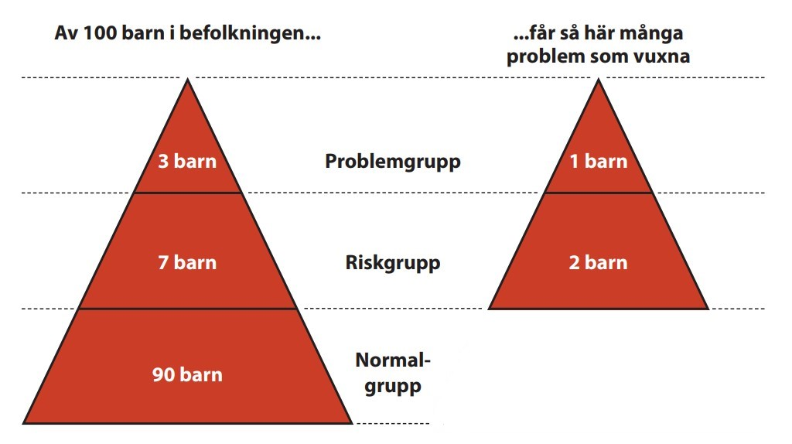

Slide 14
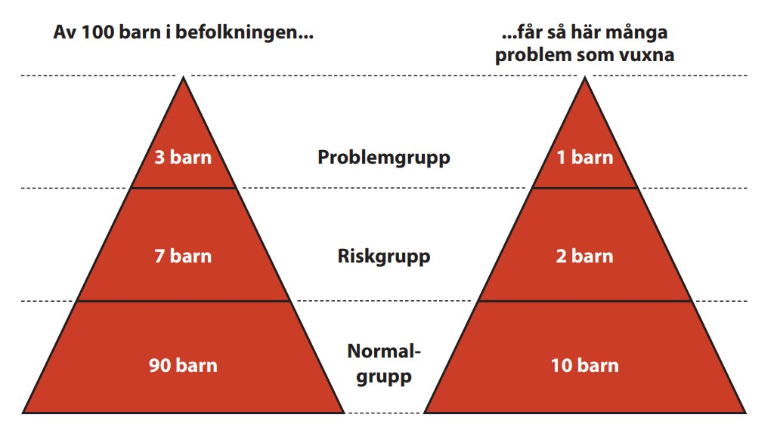
Bild från Folkhälsomyndiheten

Slide 20
Sammanfattning för Skaraborg
ABC 2-12 år är det program som är vanligast förekommande i Skaraborg på universell nivå.
Komet 3-11 år vanligast förekommande på selektiv nivå.
indikerat stöd används en bredd av olika program runt om i Skaraborg.
använder vi befintligt stöd på rätt sätt och sätts dom in i rätt tid på rätt nivå för att ge maximal effekt?
Det universella stödet är vanligen riktat till tidiga åldrar. Här gäller det att inte glömma en stor och viktig målgrupp, nämligen tonårsföräldrar.
Vår bild är att resultaten i Skaraborg stämmer väl överens med hur det ser ut i andra regioner.
Utbudet av föräldraskapsstödsprogram i Skaraborg är begränsat. Det är ett fåtal program som riktar sig till ungefär samma typ av föräldragrupper och åldrar.

Slide 21
Förslag på upplägg till fortsatt arbete i lokal partssamverkangrupp:
1. Börja med att alla deltagare läser igenom hela rapporten som underlag för fortsatt dialog. Ha barnet i fokus och tänk ur ett jämställdhetsperspektiv.
2. Diskutera frågorna nedan och fundera kring vad ni behöver arbeta vidare med.
Förslag på diskussionsfrågor utifrån materialet:
- Är föräldraskapsstödet förankrat och prioriterat hos berörda ledningsfunktioner?
- Ingår föräldraskapsstöd i era mål- och styrdokument som berör barns och ungas utveckling och hälsa? Är de kopplade till de nationella målen för föräldraskapsstödet?
- Vilket föräldraskapsstöd erbjuds i länet, kommunen och organisationen?
- Görs återkommande kartläggningar och utvärderingar?
- Erbjuds alla föräldrar ett universellt föräldraskapsstöd genom barnets hela uppväxt?
- Finns det en konkret handlingsplan för föräldraskapsstödet med tydlig ansvarsfördelning och resursfördelning?
- Vilka föräldraskapsstödjande aktörer finns från samhällets olika sektorer (offentlig, ideell, privat)?
- Hur kan samverkan kring föräldraskapsstödet stärkas?
- Når vi alla områden och målgrupper?

Slide 22
Kontakt och mer information
Processledare för Barn och Unga i Vårdsamverkan
Karin Ahlqvist
karin.ahlqvist@skaraborg.se
Koordinator för Barn och Unga i Vårdsamverkan Emmelie Alvarsson emmelie.alvarsson@skaraborg.se

